Slide 3
振兴第一年
龙头思维决定出路
宓 睿 | 执业编号:A1120616040002
·
经传多赢资深投顾
·
10余年从业经验，主张“一切从简单出发，追求本质把握重点”。精通软件指标盈利模式，独创“四四原则”“至猎战法”“三天原则”等模式，善于在不同行情中运用不同盈利模式抉择市场机会。

Slide 4
三年振兴牛（结果展示）

Slide 5
第一章
振兴第一年，用户风采
第二章
优化后的精选龙头模型
第三章
复仇毛坯模型
第四章
总论

Slide 6
PART 01
振兴第一年
用户风采

Slide 7
思考
1、三年振兴牛计划赚多少钱？目前实现了多少？
2、如何实现账户真正有效的增值，同时降低回撤风险并提高赚钱效率？
3、要实现账户目标，需要付出什么？还需要掌握哪些功能？
。。。

Slide 8
每次牛市都各有不同
A股自从1990年正式诞生，迄今三十而立，过程中有过多次大大小小的牛熊。简单按政策导向来分，已经经历过5次牛市了。
1、1990年至1993年，从100涨到了1558，金融市场从无到有，这个阶段很多人莫名其妙就赚钱，也莫名其妙就巨亏。
2、1994年至2001年，从325涨到了2245，市场从无监管到监管逐步建立，95年实行T+1，96年执行10%涨跌幅限制，99年第七次降息放水，最后股权分置成为主要利空，第二轮牛市步入了长达四年的调整。
3、2005年至2007年，从998涨到6124。这是A股历史上最大牛市，市场估值合理，加上当时银行、地产、有色等大蓝筹上市，大盘直奔6124，最终遭遇美国次贷危机引起了金融危机，泡沫破灭。
4、2008年至2009年，从1664涨到3478，经济复苏后的一轮结构性行情
5、2013年至2015年，从1849奔到5178，诞生了历史上第二大牛市，涨幅高达130%，杠杆牛之后，也迎来了四大熔断奇葩。
然而，当前市场个股数量已经达到5000家，想要再实现过去的指数牛很难了。但人挪死树挪活，宓老师把接下来牛市定义为龙头股牛市。

Slide 9
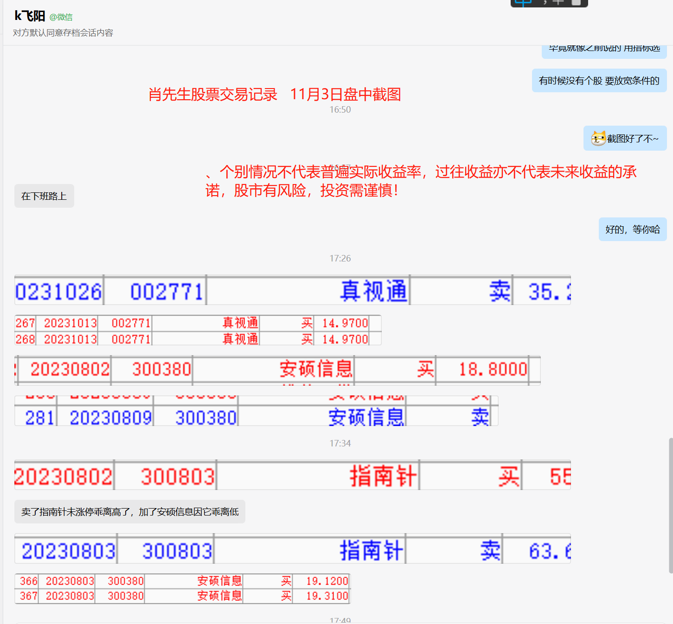
用户风采1
标题：肖先生如何一年5万变20万？精选龙头毛坯必读
类型：短视频
作者：宓睿（执业编号:A1120616040002）
链接：https://gsh.n8n8.cn/video/short/13014?share=1&cps_id=350402

Slide 10
用户风采2
标题：喜欢喝红酒他是怎么一周赚10万的？资金新高和周线金叉值得学习
类型：短视频
作者：宓睿（执业编号:A1120616040002）
链接：https://gsh.n8n8.cn/video/short/13126?share=1&cps_id=350402

Slide 11
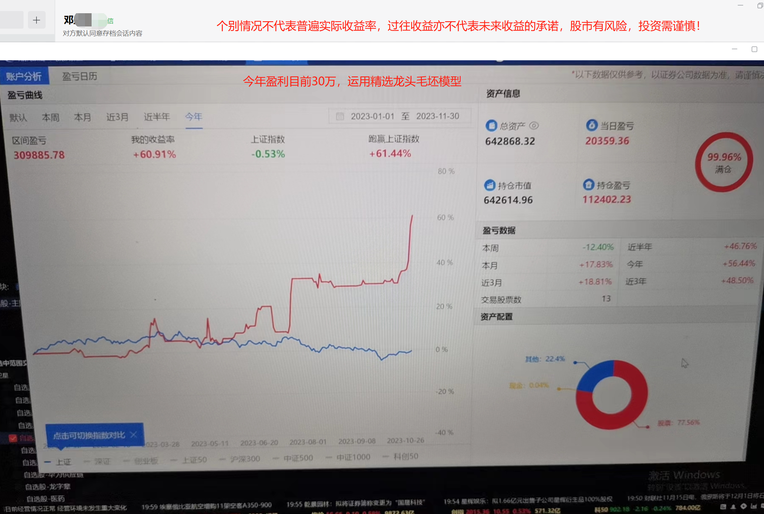
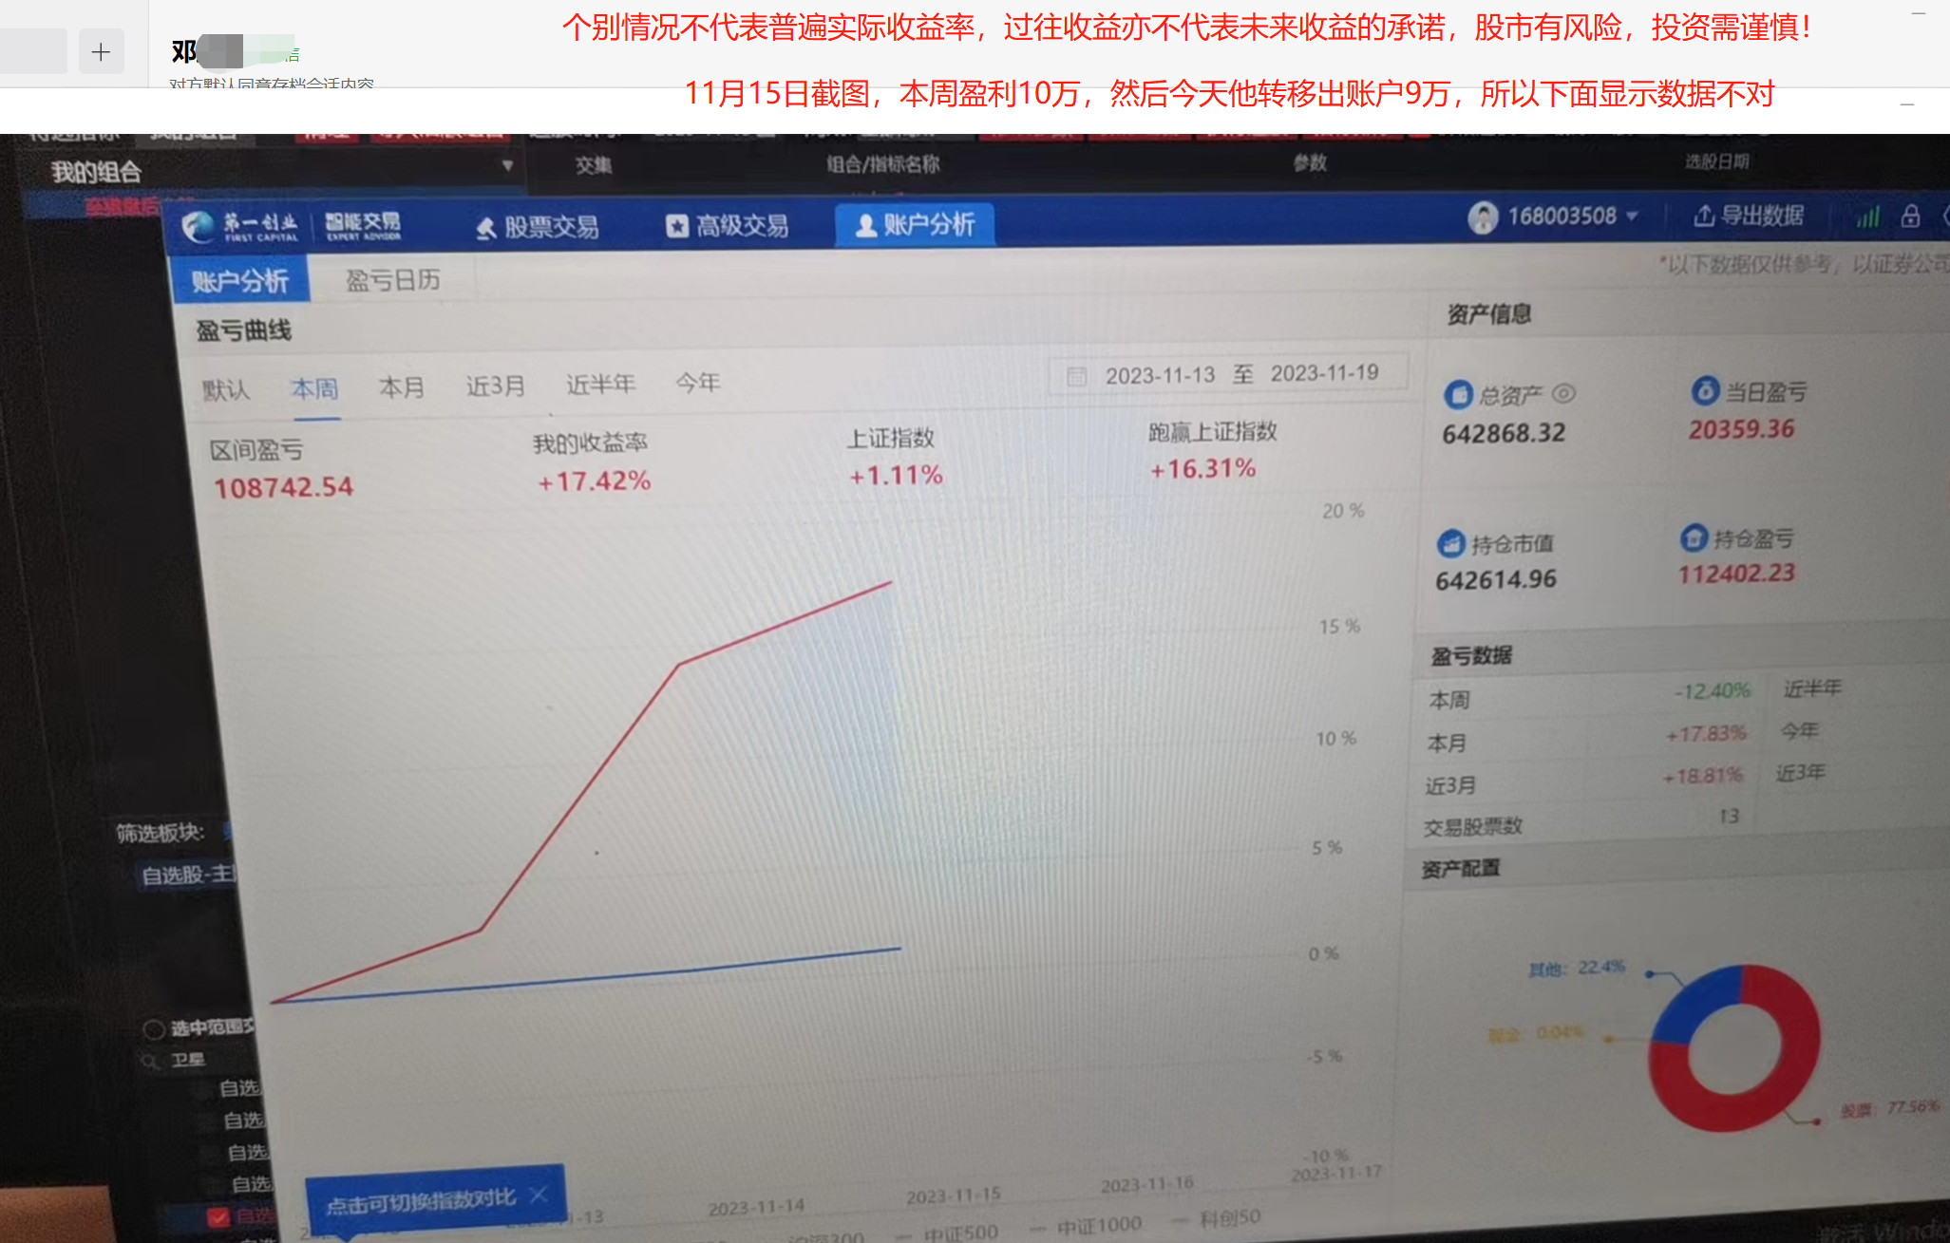
用户风采3
标题：11分钟学会酒哥妙招，他是如何从控盘到至尊猎手用户，运用龙头毛坯模型从八月份开始三个月赚60%？
类型：短视频
作者：宓睿（执业编号:A1120616040002）
链接：https://gsh.n8n8.cn/video/short/13148?share=1&cps_id=350402

Slide 12
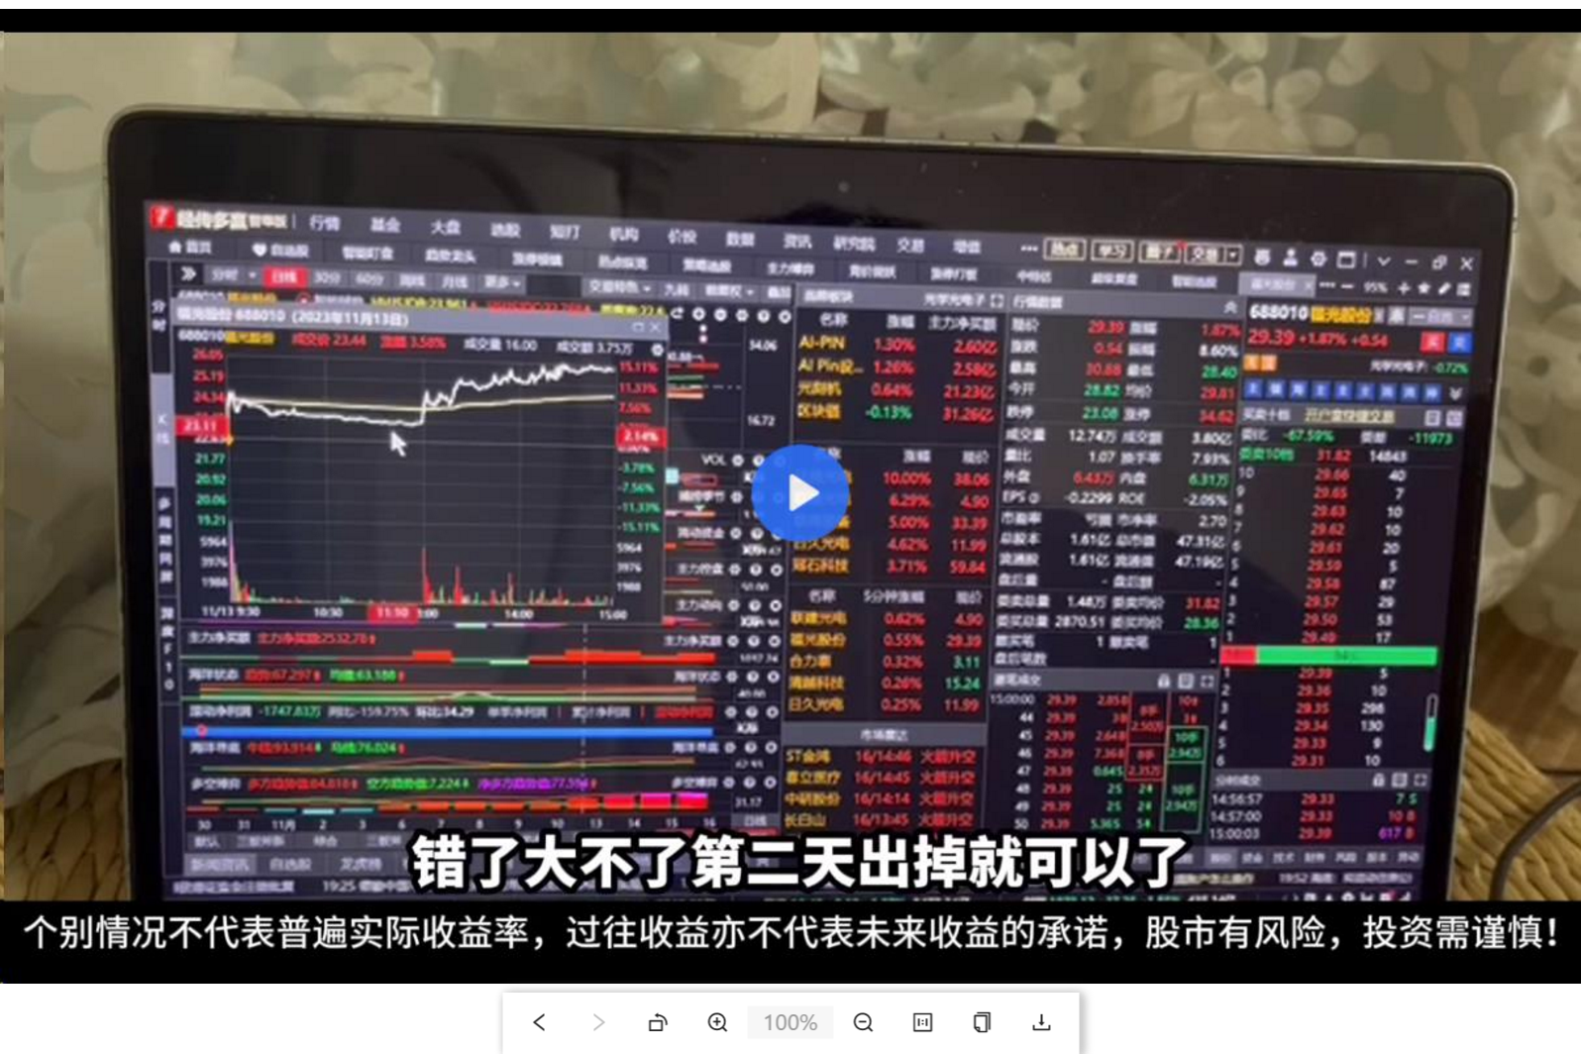
用户风采4
标题：14年老用户认可！瞧瞧谦虚的老李怎么用毛坯模型做到真视通和福光股份
类型：短视频
作者：宓睿（执业编号:A1120616040002）
链接：https://gsh.n8n8.cn/video/short/13159?share=1&cps_id=350402

Slide 13
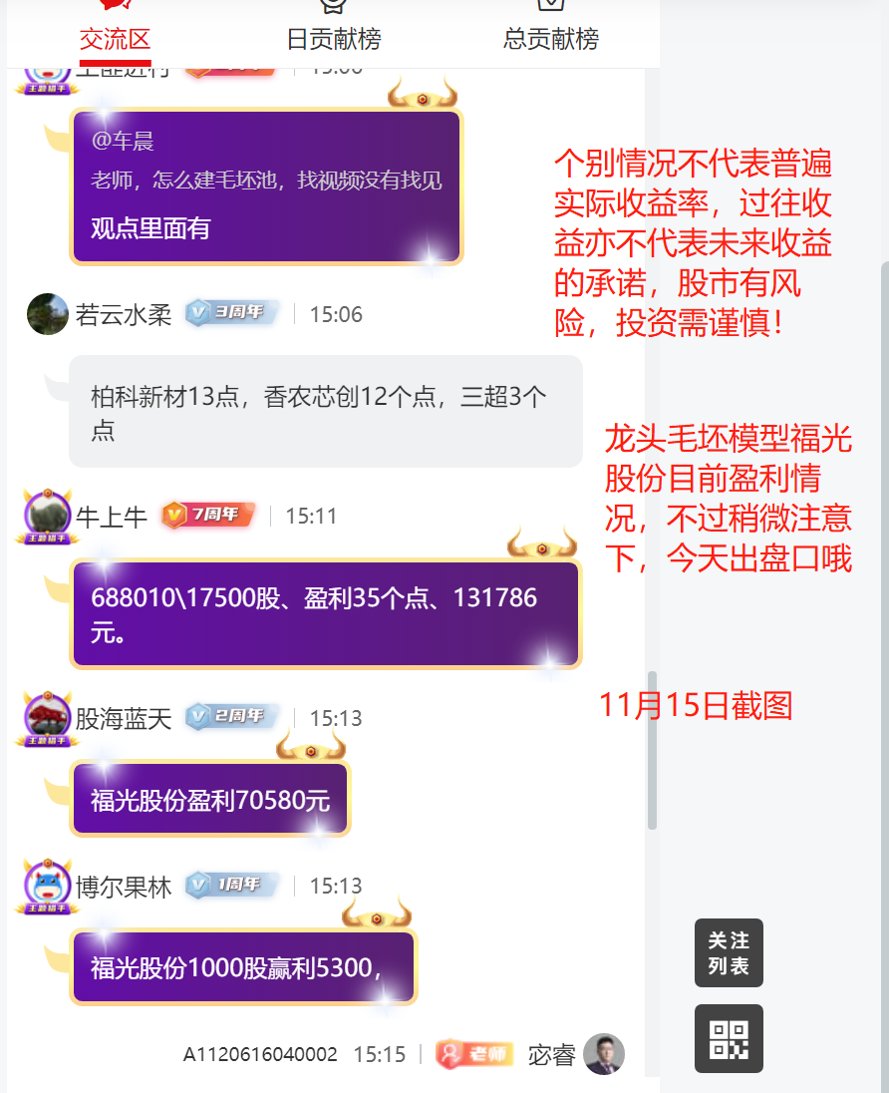
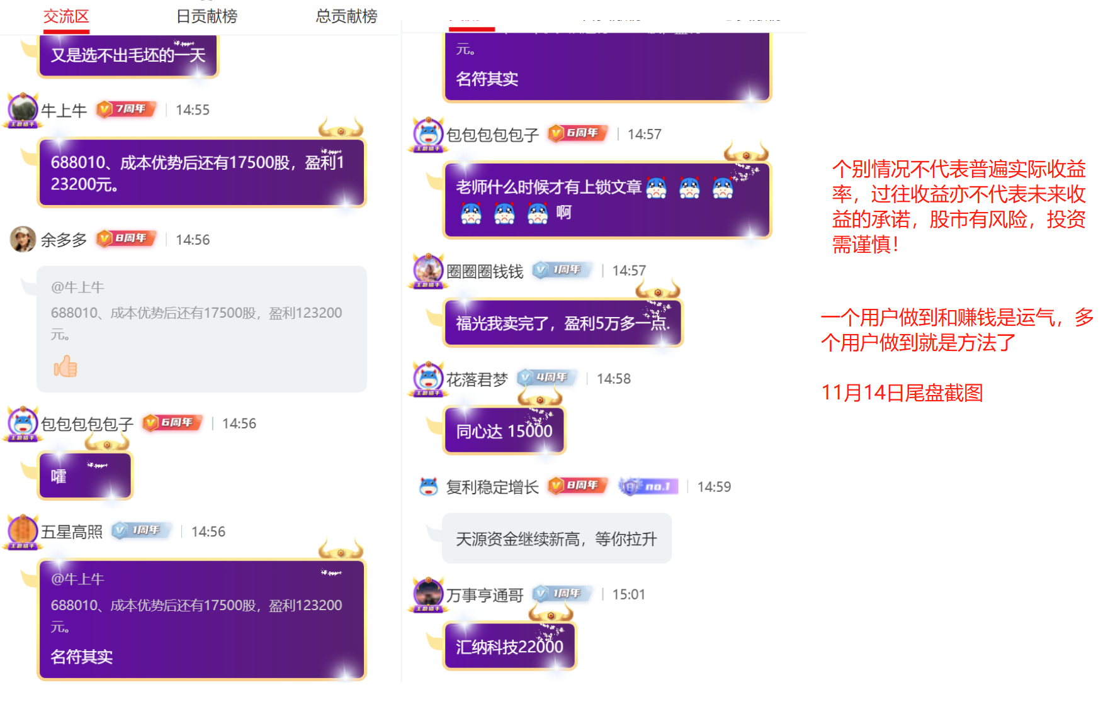
多个用户做到就是方法

Slide 14
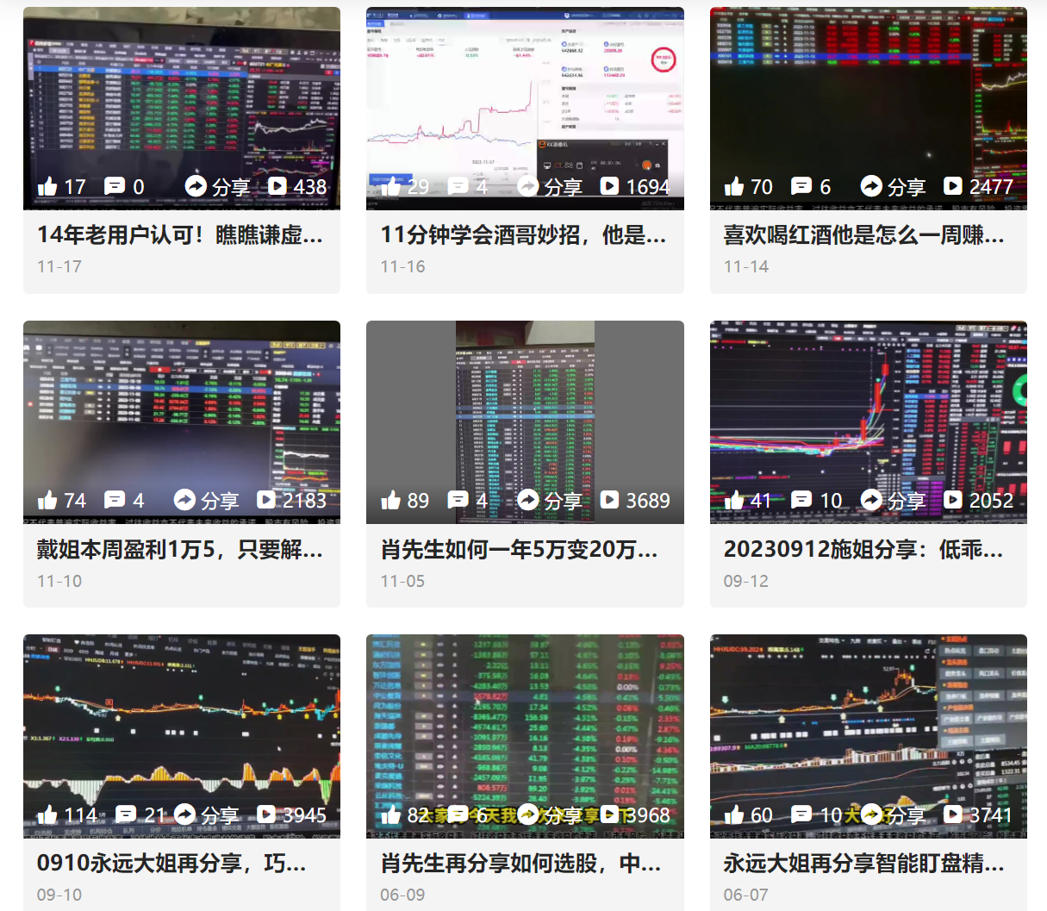
大家不是一个人在投资
1、在这个圈子里，每个人都是高手，他们说话很有魅力，非常喜欢这里的氛围。
2、肖先生的分享，让我们了解到即使资金不是很充足，也可以通过合理控制仓位和乖离率实现大资金收益。同时莫欺少年穷，账户的四倍增长，可能只需要是哪个月。涨停突破前期高点，就有可能致富；未涨停过前高也不要失望，因为成本优势同样有帮助；当乖离率降至-2时，就需要考虑止损了。
3、喜欢喝红酒的分享，教会了我们买啥套啥的用户，也会有春天
4、酒哥的分享，教会了我们如何摆脱涨的时候本金，跌的时候本金+利润的恶性循环。同时也明白，遵守原则交易，股市也可以变成提款机
5、14年老用户老李的分享，告诉我们股市也可以有长期生存的方法。
6、原的分享，让我们明白，可以添加一周的龙头股，不会错过机会。
未来还有更多用户分享，一同经历三年振兴牛。表面上是一群购买了经传软件的用户，实质背后是国内顶尖的金融工程师专家团队、一流的投顾服务团队以及大神级用户氛围。

Slide 15
PART 02
优化后的精选龙头毛坯模型

Slide 16
此模型优势
1. 要获得实质性增长，需要选取强势股票，同时对模型有足够自信，敢于上仓位；强势股票可以通过猎手龙头毛坯解决，仓位可以根据个股乖离率灵活调整。
2. 在赚钱的同时，控制回撤也很关键。当个股乖离率变负，比如-2或-3时，需要及时回避风险。
3. 行情时间有限，不能一直等待不动的股票。需要及时换股或者战略性离场避免深陷困境，后期考虑复仇毛坯策略以免真卖飞个股。
4. 交易时不要纠结，纠结意味着犯错。此模型的交易系统清晰明了，适合大部分用户。
5. 板块轮动有时很难掌控，此模型直接寻找龙头股，降低热点主题追涨杀跌的问题

Slide 17
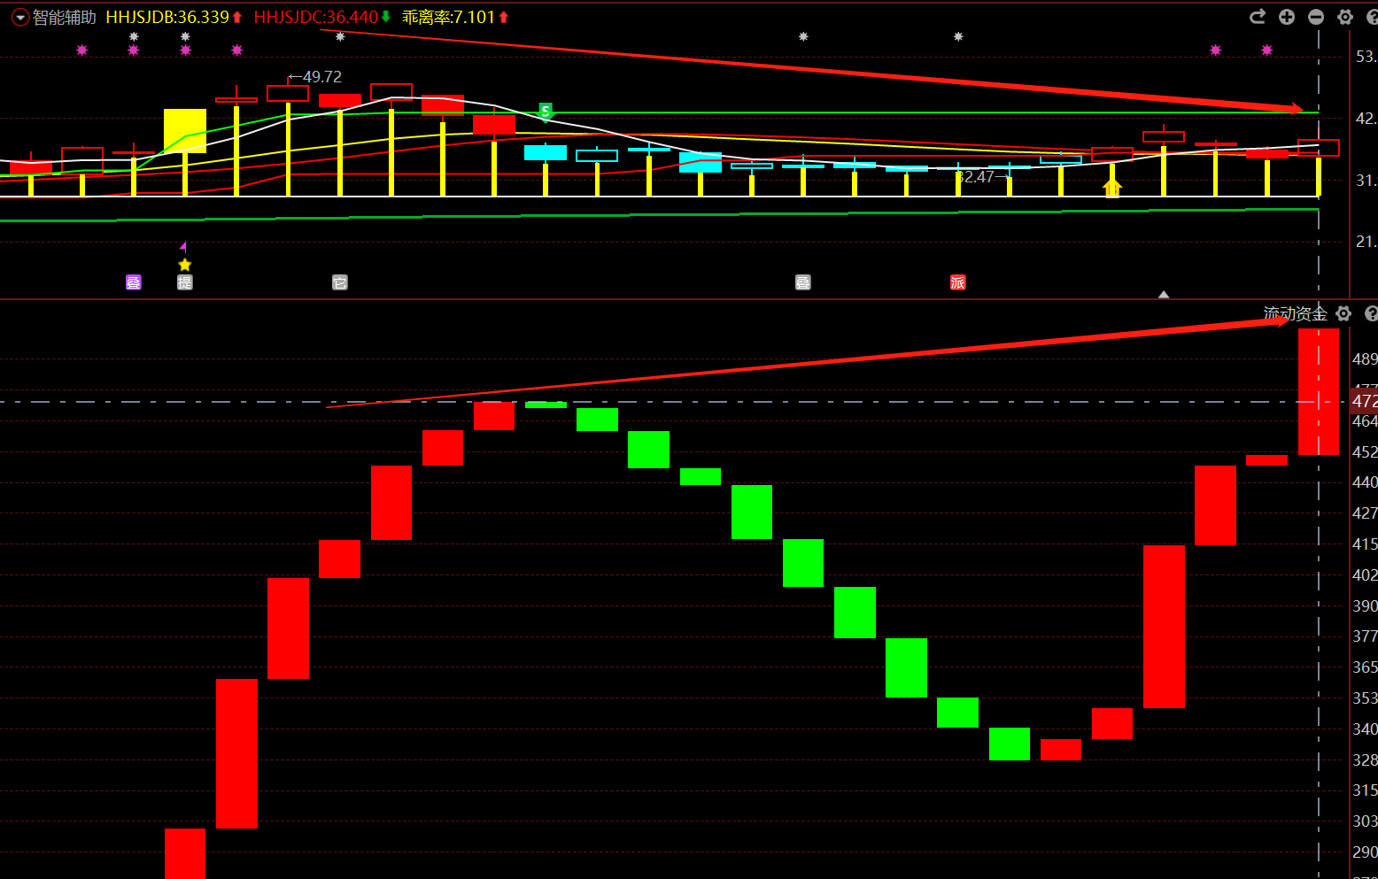
此模型底层逻辑1
资金新高，股价没有新高
流动资金代表个股活跃度，如果股票尚未大涨位置还处于较为低的时候，他流动资金翻红代表主力正在活跃和吸筹，可以认定为这里主力入场，而如果主力买的量超过的前期，但是股价尚未大涨，必然意味着有人在离场才没有新高，而这个通常是散户，也就是所谓的主力洗盘行为，洗盘的目的是为了后期更好的上涨，至少可以看到的收益就是前高的位置，这个是确定性较高的盈利区间，是不可错过的赚钱位置。

Slide 18
此模型底层逻辑2
资金新高模型与趋势龙头以及个股自身周线金叉搭配效果更好
决定资金新高股价未必一定新高的最根本因素就是后续能否流动资金持续翻红，或者翻绿别超过三天以上，如果持续翻绿就很难过前高了。另外周线若死叉也会拖长这个过前高的概率。所以确保个股后续能流动资金持续翻红以及快速过前高就很有必要。
1、趋势龙头是将两市成交量最活跃的一批个股全部选出来了，这种类型的个股持续翻绿的几率比普通的个股要低一些
2、周线维持金叉的个股，一两周容易持续往上走，而如果周线死叉的个股，至少短期很难过前高了。尽量选周线流动资金背离或者捕捞季节背离股

Slide 19
模型步骤
1、通过主题猎手-趋势龙头-所有龙头，加入自选，并命名为龙头毛坯（为了避免错过机会，可以考虑添加一周，个股回调的过程中，会暂时从龙头毛坯里面消失）
2、针对龙头毛坯，通过指标（捕捞金叉【周】、捕捞季节死叉区域or首b回踩、连续2日资金流入、智能辅助乖离率（0-10）） 精选龙头个股
3、支撑性入场点乖离率2（需急速杀跌辅助线附近）或者乖离率6或者10以内转折金叉入场
4、入场后
（1）涨停过前高，有望大牛
（2）过前高不涨停，成本优势
（3）一两周不表现，酌情考虑回避风险，同时复仇毛坯预防卖飞

Slide 20
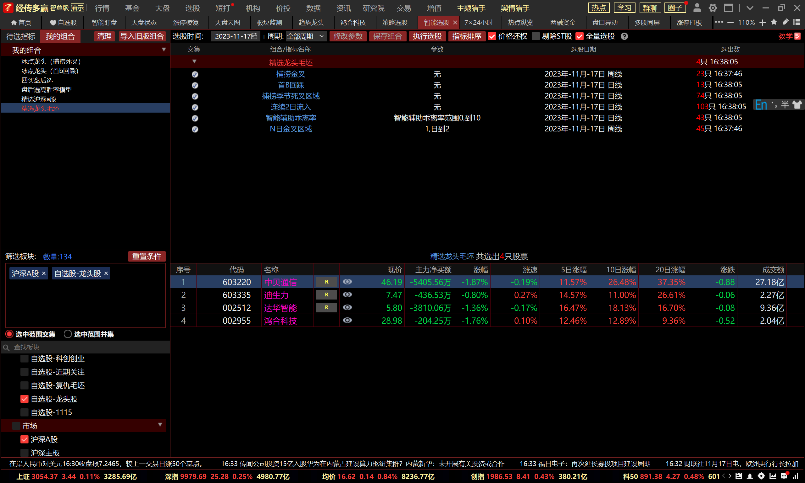
展示

Slide 21
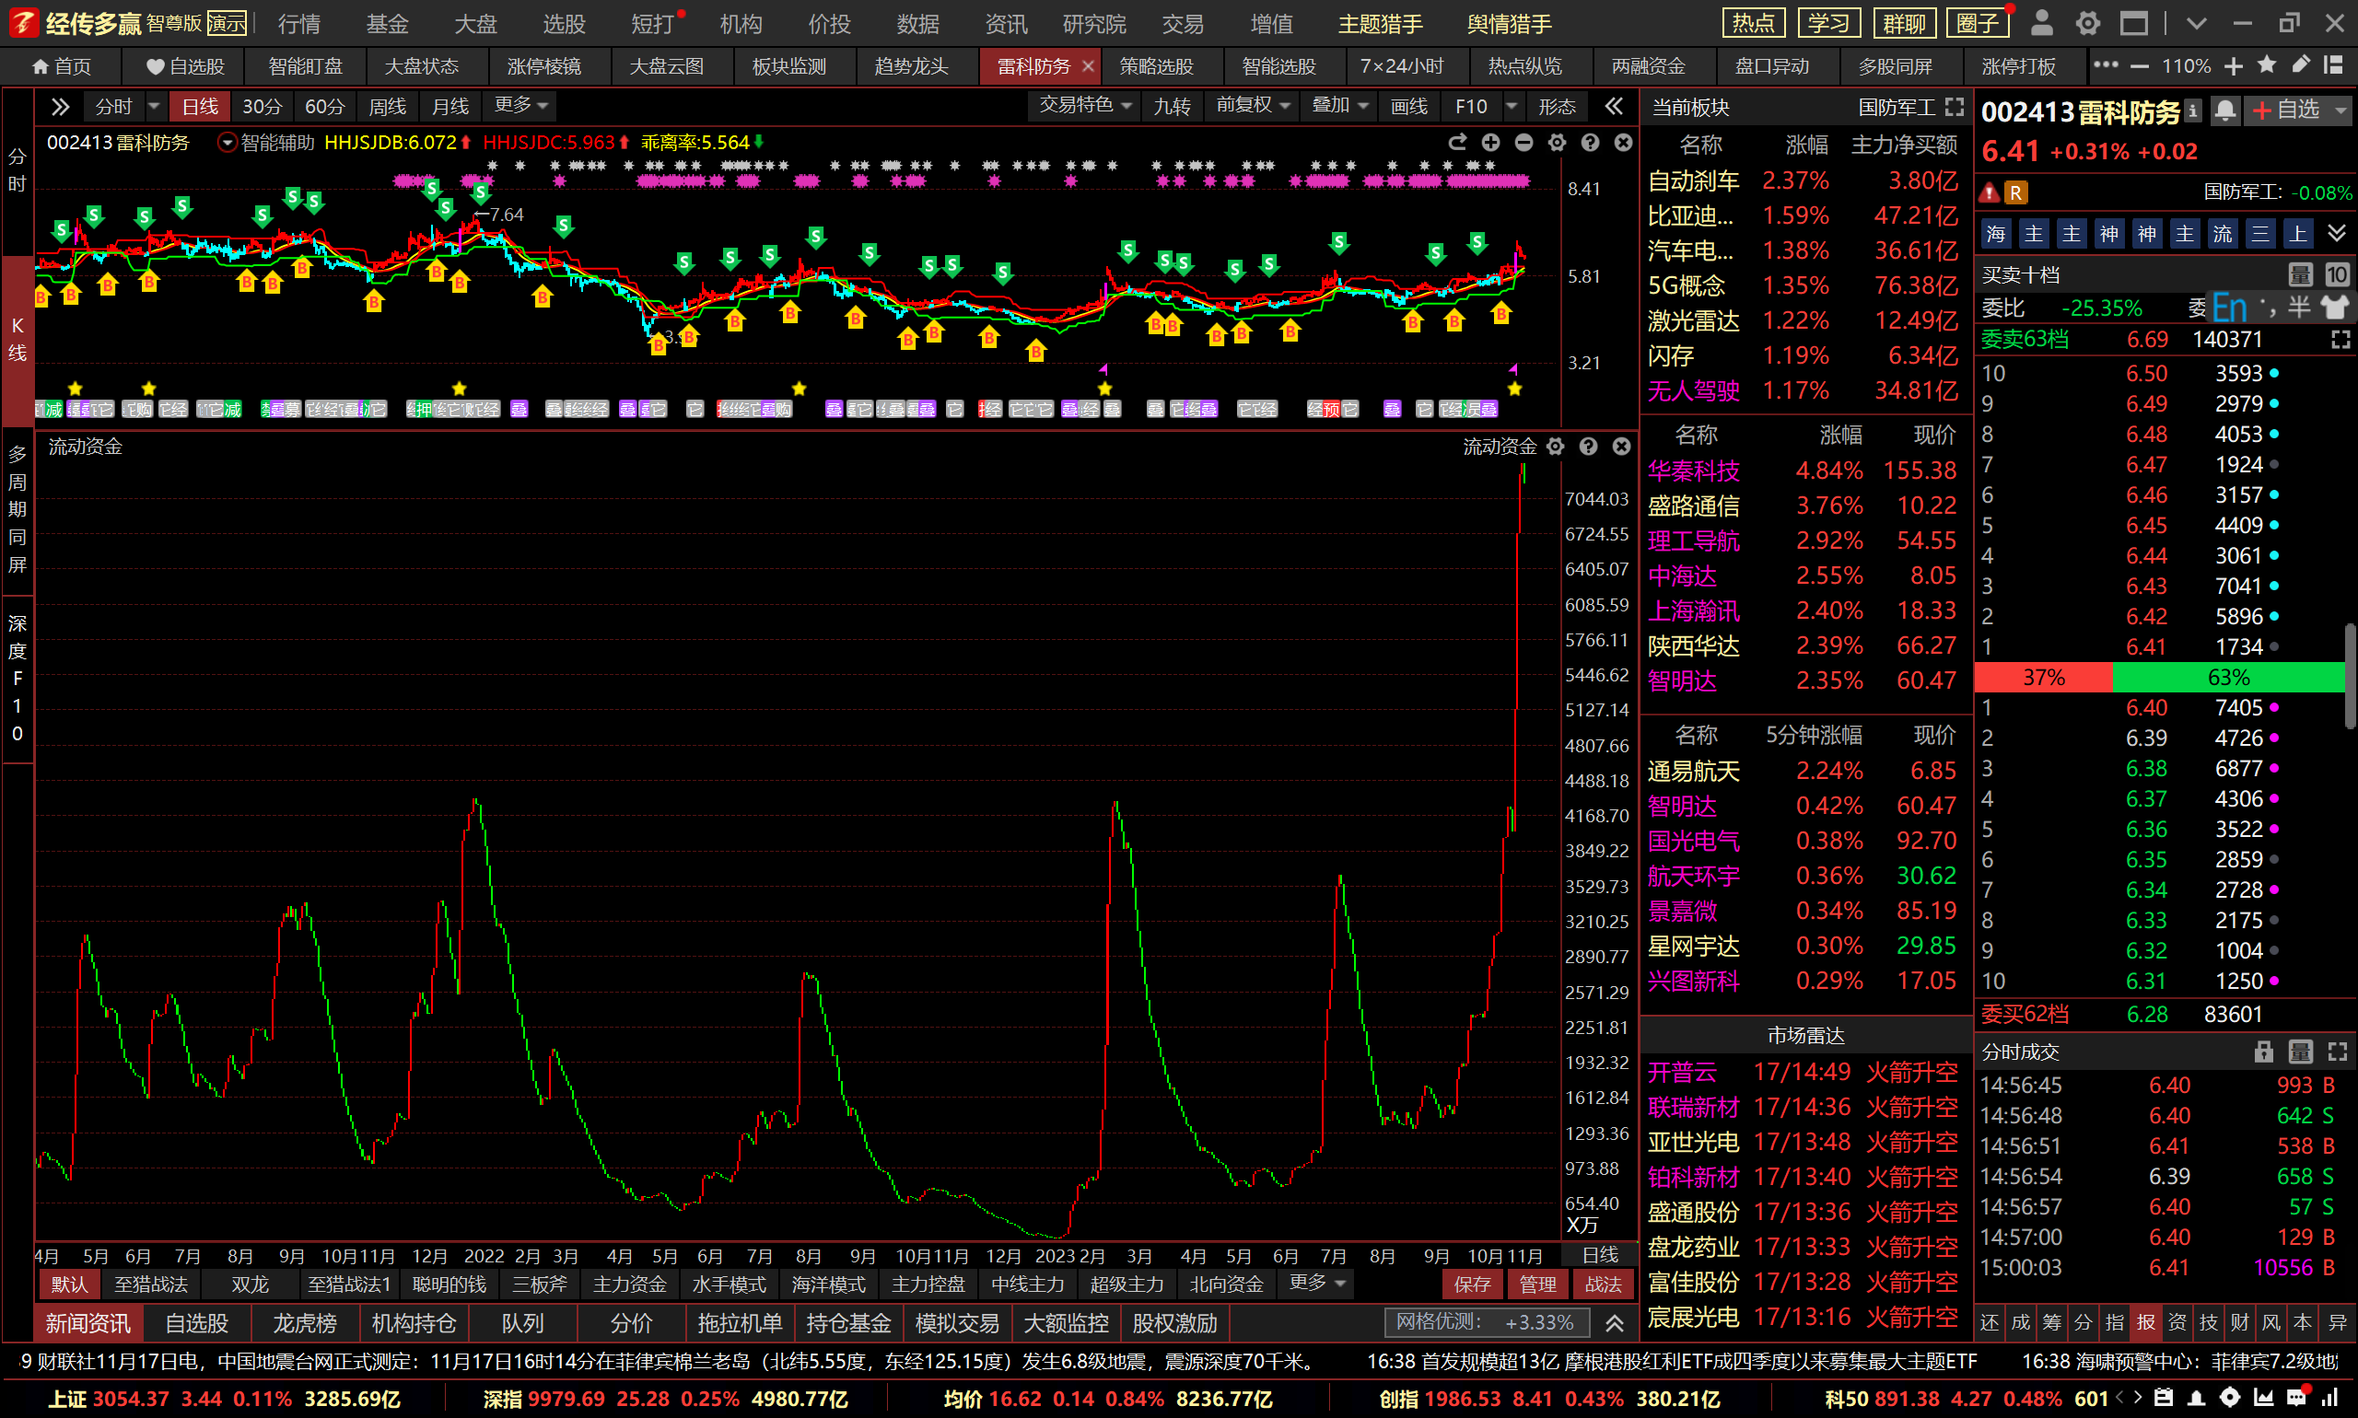
案例讲解——雷科防务

Slide 22
PART 03
复仇毛坯模型

Slide 23
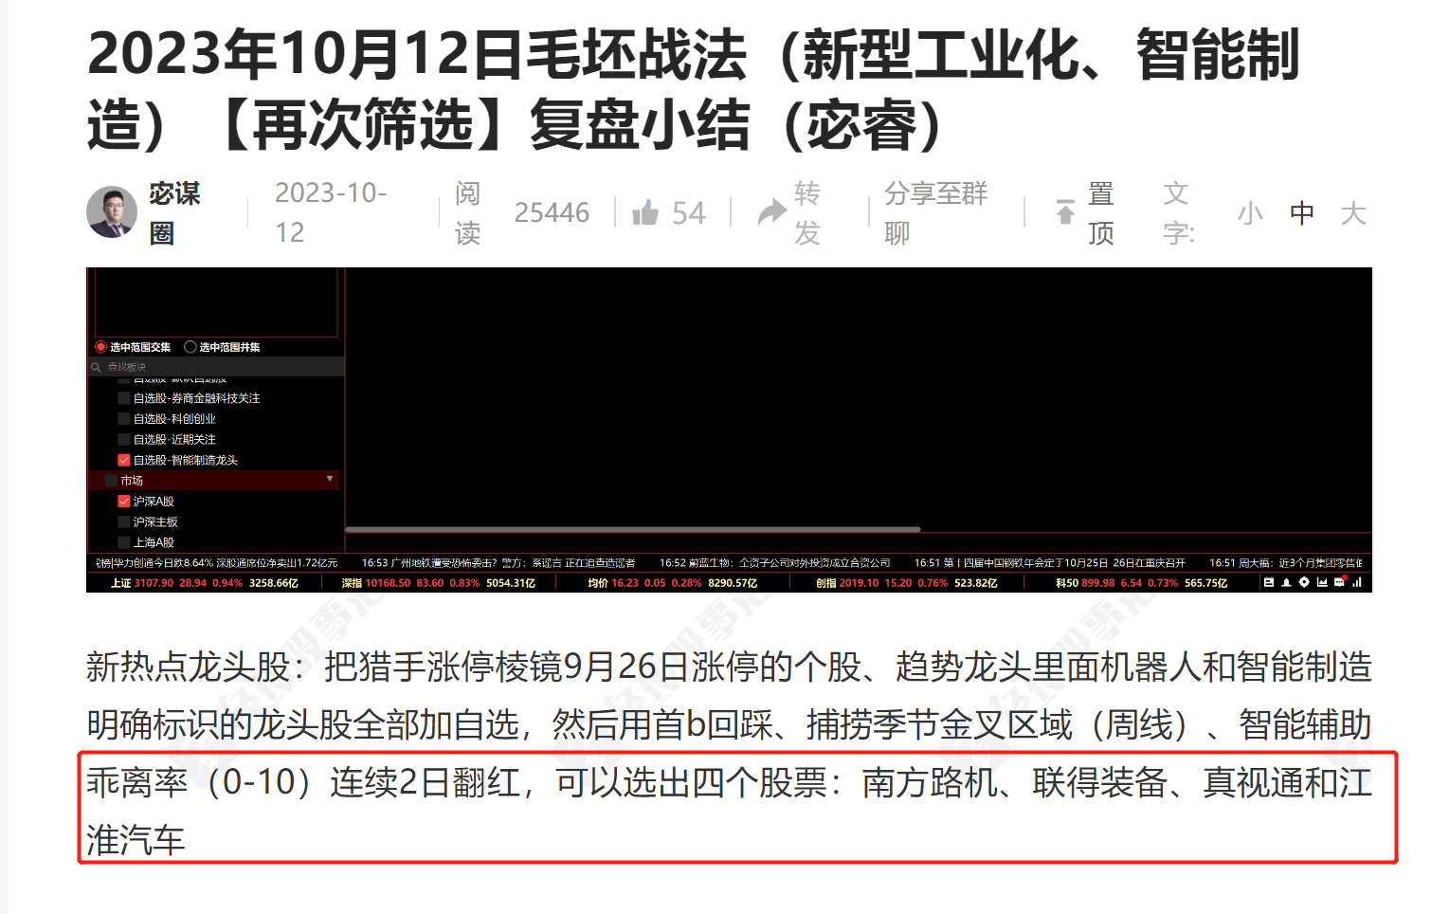
复仇毛坯来源
每个人的复仇毛坯都是不同的，具体需要看当初大家自己买的龙头股谁，一旦金叉没有快速启动就应该添加复仇毛坯。

Slide 24
复仇毛坯回归原则
流动资金没有创前期新低的过程中，金叉出现建立底仓，当天出现主力动向1000万和10%或者变紫后增加资金。日线捕捞季节死叉后回避风险，然后等待下次金叉重新复仇。只要个股流动资金没有新低就可以跟主力反复拉扯，要么赶走主力，要么等待主力带你飞。

Slide 25
PART 04
总论

Slide 26
总论
1、三年振兴牛第一年即将落幕，不管有没有赚钱，重点在于赚经验。好饭不怕晚，账户的突破可能就来源于工具的升级或者思维的改变
2、未来只有两类股：龙头股和普通股，龙头股穿越牛熊
3、股票解决不了账户问题，交易系统决定长期生存
4、龙头毛坯模型核心重点在于流动资金持续翻红以及个股周线不死叉，前者猎手龙头毛坯解决，后者周线底背离解决
5、方法尚未熟练掌握的，上锁文章降低大家学习成本，后期社群提高大家实战能力

